Slide 1

Python编程基础（一）
云南大学信息学院 王津
2023.2.27

Slide 2
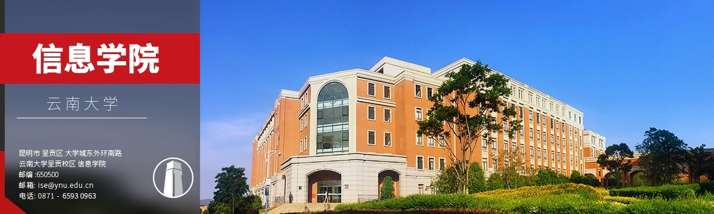
1
开发环境的安装
2
基本概念
3
运算符与表达式
4
控制流

Slide 3

01
开发环境的安装
Notes:
按目录修改

Slide 4
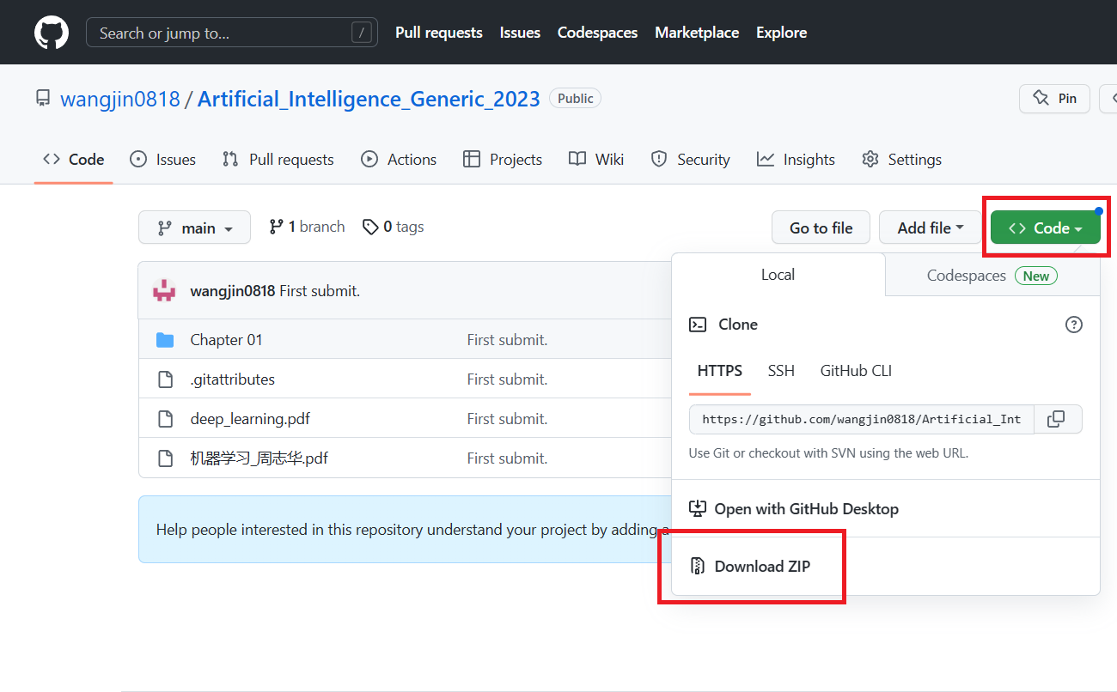
准备工作
课件的下载
github：https://github.com/wangjin0818/Artificial_Intelligence_Generic_2023

Slide 5
准备工作
加入天池云课程
“人工智能导论”课程链接：https://tianchi.aliyun.com/ailab/invite/course/h0ftXkBZGTIYzAkD7hRo6U860xDuJOdl1AehKWsR
——来自天池AI实训平台 【王津】 的邀请

Slide 6
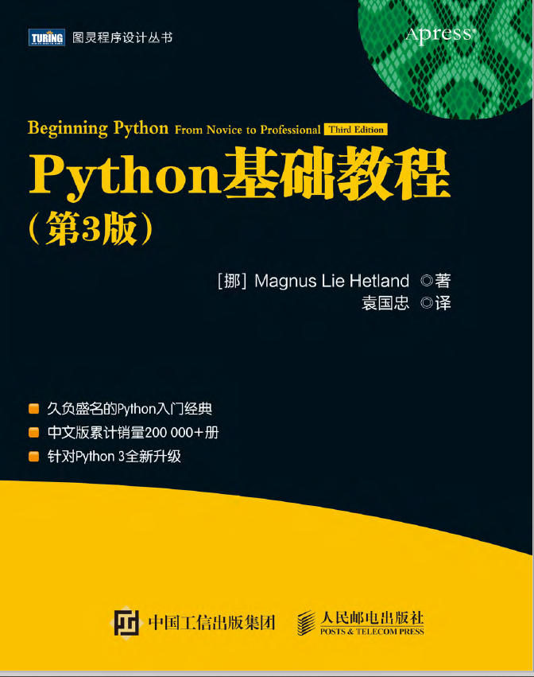
准备工作
Python基础教程 (第三版)
Python基础教程（第3版）

Slide 7

Python程序运行
运行时环境 - Anaconda
请注意安装路径的选择

Slide 8
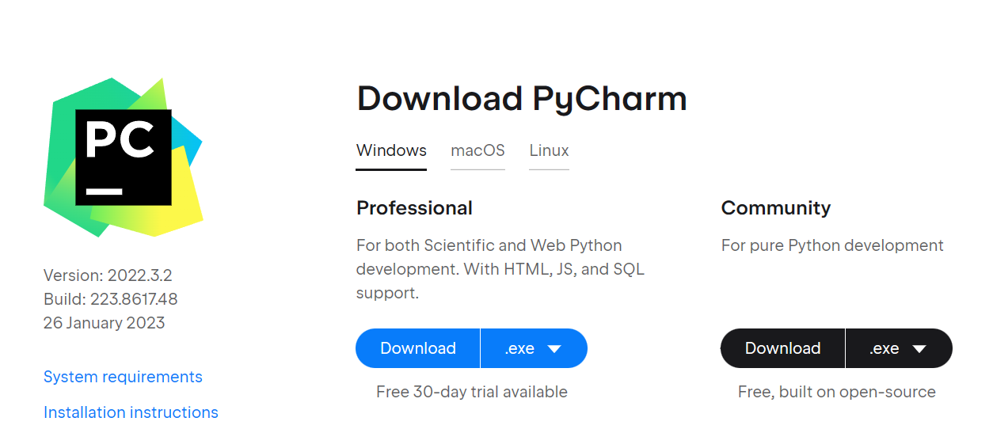
Python程序运行
运行时环境 - PyCharm Community

Slide 9
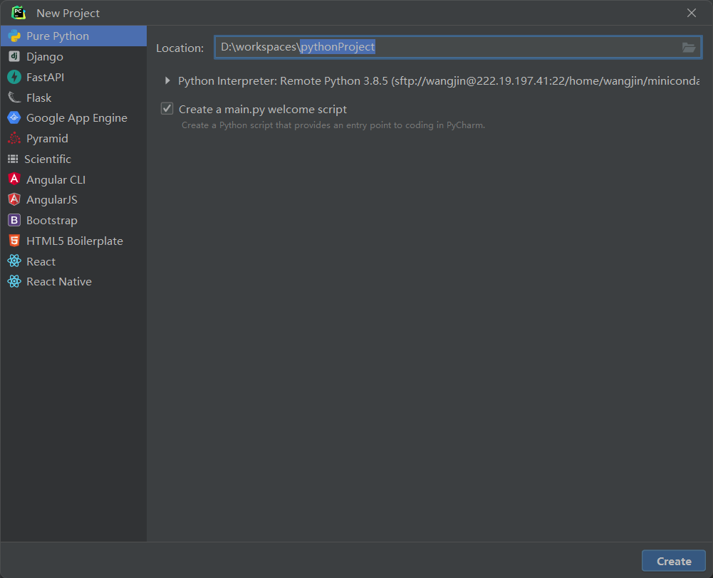
Python程序运行
新建一个项目，请注意解释器(Interpreter)的选择

Slide 10
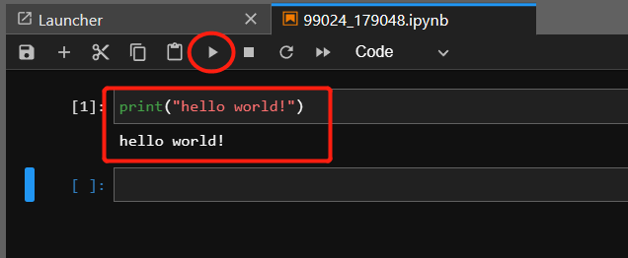
Python程序运行
也可以使用”天池云”来运行

Slide 11
Python程序运行
一些基本语法：
(切记)每段程序结束不需要用;
#用于注释，等同于c语言中//
Python是严格大小写区分的，也就是说Helloworld.py和helloworld.py是两个文件，A和a也是两个不同的变量

Slide 12
02
基本概念
Notes:
按目录修改

Slide 13
基本概念
数
在Python中有4种类型的数——整数、长整数、浮点数和复数。
2是一个整数的例子。
长整数不过是大一些的整数。
3.23和52.3E-4是浮点数的例子。E标记表示10的幂。在这里，52.3E-4表示52.3 * 10-4。
(-5+4j)和(2.3-4.6j)是复数的例子。
任意变量不用提前定义，只用在使用时直接赋值即可。
比如a=100或b=0.2

Slide 14
基本概念
字符串
使用单引号（'）
你可以用单引号指示字符串，就如同'Quote me on this'这样。所有的空白，即空格和制表符都照原样保留。
使用双引号（"）
在双引号中的字符串与单引号中的字符串的使用完全相同，例如"What's your name?"。

Slide 15
基本概念
使用三引号（'''或"""）
利用三引号，你可以指示一个多行的字符串。你可以在三引号中自由的使用单引号和双引号。例如：
'''This is a multi-line string. This is the first line.
This is the second line.
"What's your name?," I asked.
He said "Bond, James Bond."
'''

Slide 16
基础概念
转义符(1)
假设你想要在一个字符串中包含一个单引号（'），那么你该怎么指示这个字符串？例如，这个字符串是What's your name?。你肯定不会用'What's your name?'来指示它，因为
Python会弄不明白这个字符串从何处开始，何处结束。所以，你需要指明单引号而不是字符串的结尾。可以通过 转义符 来完成这个任务。你用\'来指示单引号——注意这个反斜杠。现在你可以把字符串表示为'What\'s your name?'。

Slide 17
基础概念
转义符(2)
在一个字符串中，行末的单独一个反斜杠表示字符串在下一行继续，而不是开始一个新的行。
"This is the first sentence.\
This is the second sentence."
等价于"This is the first sentence. This is the second sentence."

Slide 18
基础概念
变量
变量是标识符的例子。 标识符 是用来标识 某样东西 的名字。在命名标识符的时候，你要遵循
这些规则：
标识符的第一个字符必须是字母表中的字母（大写或小写）或者一个下划线（’_’）。
标识符名称的其他部分可以由字母（大写或小写）、下划线（’_ ’）或数字（0-9）组成。
标识符名称是对大小写敏感的。例如，myname和myName不是一个标识符。注意前者中的小写n和后者中的大写N。
有效 标识符名称的例子有i、__my_name、name_23和a1b2_c3。
无效 标识符名称的例子有2things、this is spaced out和my-name。

Slide 19
基础概念
变量
一句话总结，和C语言一模一样。
数据类型
变量可以处理不同类型的值，称为数据类型。基本的类型是数和字符串。
使用变量时只需要给它们赋一个值。不需要声明或定义数据类型。
特别之处仅包含类。

Slide 20
基础概念
范例
# Filename : var.py
i = 5
print(i)
i = i + 1
print(i)
s = '''This is a multi-line string.
This is the second line.'''
print(s)

Slide 21
基础概念
逻辑行与物理行
如果你想要在一个物理行中使用多于一个逻辑行，那么你需要使用分号（;）来特别地标明这种用法。分号表示一个逻辑行/语句的结束。
i = 5
print(i)
也可以写为
i = 5; print(i);
或者
i = 5; print(i)

Slide 22
基础概念
缩进
空白在Python中是重要的。事实上行首的空白是重要的。它称为缩进。在逻辑行首的空白（空格和制表符）用来决定逻辑行的缩进层次，从而用来决定语句的分组。
这意味着同一层次的语句必须有相同的缩进。每一组这样的语句称为一个块。
如何缩进
每个缩进层次使用 单个制表符 或 两个或四个空格 。
不要混合使用制表符和空格来缩进，因为这在跨越不同的平台的时候，无法正常工作。

Slide 23
03
运算符与表达式
Notes:
按目录修改

Slide 24
运算符与表达式
你可以交互地使用解释器来计算例子中给出的表达式。例如，为了测试表达式2 + 3，使用交互式的带提示符的Python解释器：
>>> 2 + 3
5
>>> 3 * 5
15
>>>

Slide 25
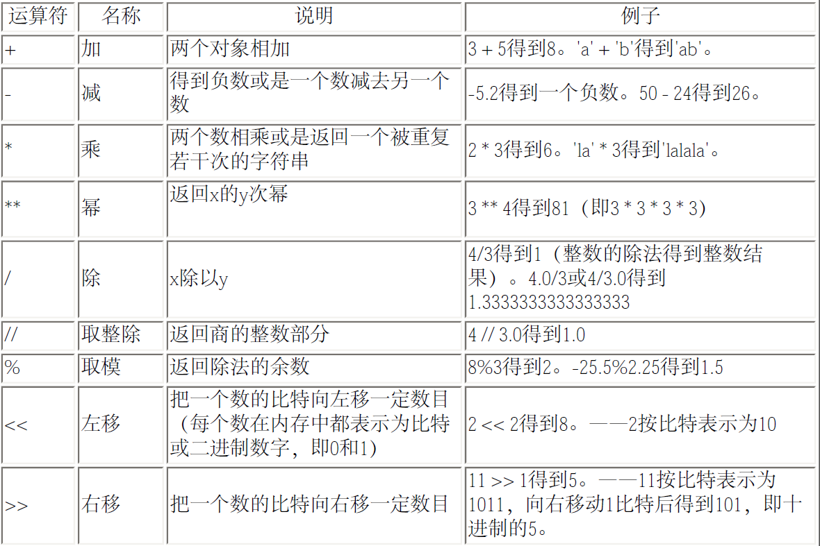
运算符与表达式

Slide 26
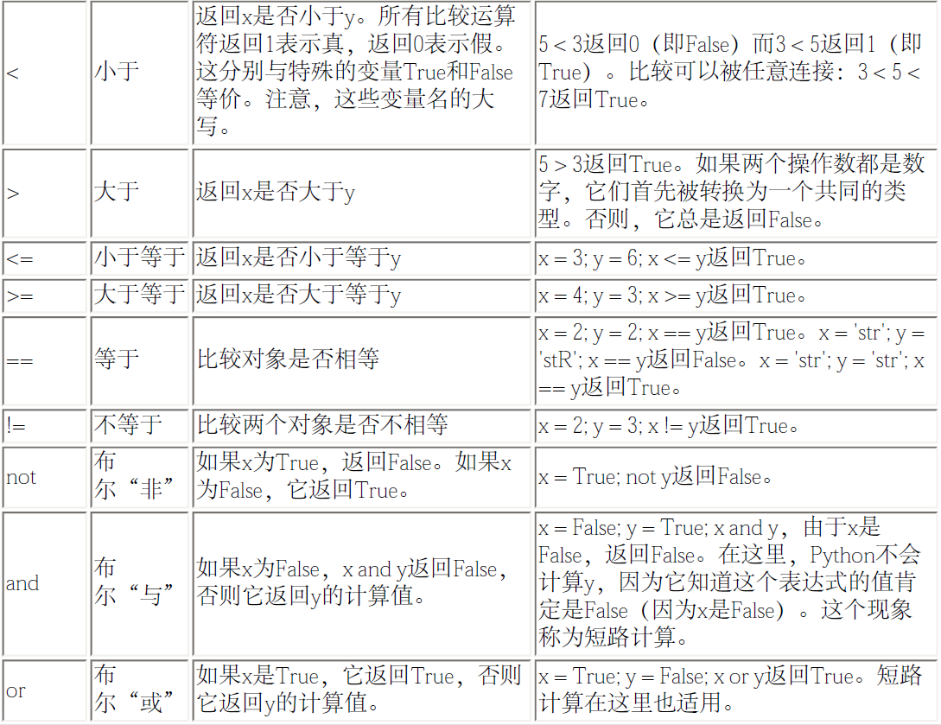
运算符与表达式

Slide 27
运算符与表达式
运算符优先级
事实上，建议你使用圆括号来分组运算符和操作数，以便能够明确地指出运算的先后顺序，使程序尽可能地易读。例如，2 + (3 * 4)显然比2 + 3 * 4清晰。与此同时，圆括号也应该正确使用，而不应该用得过滥（比如2 + (3 + 4)）。

Slide 28
运算符与表达式
试试看
length = 5
breadth = 2
area = length * breadth
print('Area is', area)
print('Perimeter is', 2 * (length + breadth))

Slide 29
04
控制流
Notes:
按目录修改

Slide 30
控制流
if语句
if语句用来检验一个条件， 如果 条件为真，我们运行一块语句（称为 if-块 ）， 否则 我们处理另外一块语句（称为 else-块 ）。 else 从句是可选的。
关键词：if、else和elif
Bool型变量:True和False。(注意大小写)
在Python中没有switch语句。你可以使用if..elif..else语句来完成同样的工作

Slide 31
控制流
试试看
number = 23
guess = int(raw_input('Enter an integer : '))
if guess == number:
print('Congratulations, you guessed it.') # New block starts here
print("(but you do not win any prizes!)") # New block ends here
elif guess < number:
print('No, it is a little higher than that' ) # Another block
# You can do whatever you want in a block ...
else:
print('No, it is a little lower than that')
# you must have guess > number to reach here
print('Done')
# This last statement is always executed, after the if statement is executed

Slide 32
控制流
while语句
只要在一个条件为真的情况下，while语句允许你重复执行一块语句。while语句是所谓 循环 语句的一个例子。while语句有一个可选的else从句。
关键词：while、else。
True和False可以等效地理解为值1和0。
需要注意的是else在while后面退出循环时会执行一次，除非遇到了break语句。

Slide 33
控制流
# Filename: while.py
number = 23
running = True
while running:
guess = int(raw_input('Enter an integer : '))
if guess == number:
print 'Congratulations, you guessed it.'
running = False # this causes the while loop to stop
elif guess < number:
print 'No, it is a little higher than that'
else:
print 'No, it is a little lower than that'
else:
print 'The while loop is over.'
# Do anything else you want to do here
print 'Done'

Slide 34
控制流
for语句
for..in是另外一个循环语句，它在一序列的对象上 递归 即逐一使用队列中的每个项目。
# Filename: for.py
for i in range(1, 5):
print(i)
else:
print('The for loop is over')

Slide 35
控制流
Python的for循环从根本上不同于C/C++的for循环。C#程序员会注意到Python的for循环与C#中的foreach循环十分类似。Java程序员会注意到它与Java 1.5中的for (int i : IntArray)相似。
在C/C++中，如果你想要写for (int i = 0; i < 5; i++)，那么用Python，你写成for i in range(0,5)。你会注意到，Python的for循环更加简单、明白、不易出错。

Slide 36
控制流
break语句
break语句是用来 终止 循环语句的，即哪怕循环条件没有称为False或序列还没有被完全递归，也停止执行循环语句。
一个重要的注释是，如果你从for或while循环中 终止 ，任何对应的循环else块将不执行。

Slide 37
控制流
# Filename: break.py
while True:
s = raw_input('Enter something : ')
if s == 'quit':
break
print('Length of the string is', len(s))
print('Done')

Slide 38
控制流
Continue语句
continue语句被用来告诉Python跳过当前循环块中的剩余语句，然后 继续 进行下一轮循环。
continue语句对于for循环，while循坏都有效。

Slide 39
控制流
# Filename: continue.py
while True:
s = raw_input('Enter something : ')
if s == 'quit':
break
if len(s) < 3:
continue
print('Input is of sufficient length')
# Do other kinds of processing here...

Slide 40
谢谢聆听
欢迎提问

